Slide 1

Getting Started With Flutter.

Slide 2

HOLA!
Yo soy Juan Ozuna
Software Engineer
Flutter Engineer
MCSA, MCT, CSD-A

Slide 3
Contenido
¿Qué es Flutter?
¿Por qué Flutter?
Anatomía de Apps en Flutter
Dart Programming Language

Slide 4
¿Qué es Flutter?

Slide 5
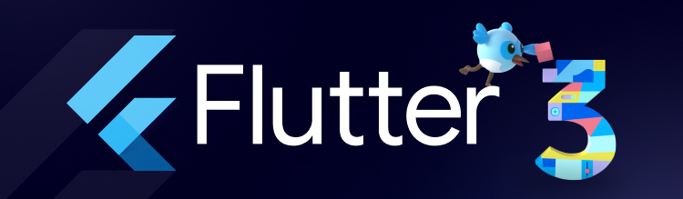
¿Qué es Flutter?
Es un set de herramientas portátiles para poder crear interfaces de usuario para dispositivos móviles, escritorios y web, compilados de forma nativa.
Notes:
GOOGLE’S DEFINITION
Flutter is Google’s portable UI toolkit for crafting beautiful, natively compiled applications for mobile, web, and desktop from a single codebase. Flutter works with existing code, is used by developers and organizations around the world, and is free and open source.
Flutter fue publicado en Mayo de 2017, el framework multiplataforma de Google
A la fecha Flutter va por su version 3, la cuál fue released, el 11 de mayo de 2022

Slide 6
¿Qué es Flutter?
Es un set de herramientas portátiles para poder crear interfaces de usuario para dispositivos móviles, escritorios y web, compilados de forma nativa.
2022
Notes:
GOOGLE’S DEFINITION
Flutter is Google’s portable UI toolkit for crafting beautiful, natively compiled applications for mobile, web, and desktop from a single codebase. Flutter works with existing code, is used by developers and organizations around the world, and is free and open source.
Flutter fue publicado en Mayo de 2017, el framework multiplataforma de Google
A la fecha Flutter va por su version 3, la cuál fue released, el 11 de mayo de 2022

Slide 7
¿Qué es Flutter?
Es un set de herramientas portátiles para poder crear interfaces de usuario para dispositivos móviles, escritorios y web, compilados de forma nativa.
Este funciona con el lenguaje de programación Dart, el cual fue publicado por Google en Octubre de 2011
Notes:
Preguntas
Por que usar Dart y no un lenguaje conocido como javascripT, esto se debe a como funciona Flutter internamente y el deseo de poder darle una Buena experiencia de Desarrollo al developer.

Slide 8
¿Por qué Flutter?

Slide 9
¿Por qué Flutter?
Una sola base de código.
UI Expresivo y Flexible
Conexión con funcionalidad nativa.
Performance
Adopción en la industria
Lifecycle management
Estructura de código
Notes:
Es una sola base de código con la posibilidad de ser desplegada en prácticamente cualquier plataforma
iOS
Android
Web
Linux
MacOS
Windows
El principio de que en Flutter todo es un widget, nos ofrece posibilidades infinitas básicamente para modelar el UI de nuestra aplicación
Los custom widgets de Flutter son customizables al 100% , hay formas de poder crearlos desde 0 utilizando `dart:ui` directamente, pero en el 99% de los casos, los Widgets dentro del paquete de Material de Flutter serán suficientes para hacer el trabajo.
No hay que preocuparse de como se verá la aplicación en diferentes dispositivos, ya que gracias a Skia, sabemos que se visualizarán de la misma manera en todos los dispositivos.
Flutter envuelve la app completa en algo llamado PlatformChannels para poder conectar el código dart al lenguaje nativo de la plataforma. Es fácil de user y permite que el developer pueda acceder al hardware sin problemas
Flutter mantiene librerías de este tipo para facilitar acceder al hardware para cosas como GPS, cameras, micrófonos, etc.
En comparación con frameworks como React native, el performance de Flutter está cerca al del desarrollo nativo, a pesar de que nativo siempre tendrá mejor performance, sobre esto podemos agregar que Flutter logra hacer un render de la pantalla a 60FPS.
Los desarrolladores del mundo están adoptando Flutter con mucho entusiasmo.
Flutter tiene 142K stars en gituhb comparadas con las 103k stars que tiene React Native. A pesar de ser más nuevo, ya es más popular que React Native en la comunidad.
El framework soporta 6 sistemas operativos, con una sola base de código.
Flutter soporta el lenguaje nativo, por lo que este puede hacer todo lo que puede hacerse en el lenguaje nativo básicamente.
Los desarrolladores actualmente pueden utilizar los stateful widgets para poder gestionar el ciclo de vida de la aplicación.
Tienes la habilidad de separar los estilos del código que es ejecutado en clases diferentes, haciendo que el desarrollo sea mucho más rápido, de esta manera te permite crear clases para los estilos que harán funcionar cada parte de tu aplicación.

Slide 10
Anatomía de Flutter

Slide 11
Anatomía de Flutter
1. The Layer Model
2. Reactive User Interfaces
3. Widgets
4. The Rendering Process
5. Platform Embedders
6. Integrating Flutter
https://docs.flutter.dev/resources/architectural-overview

Slide 12
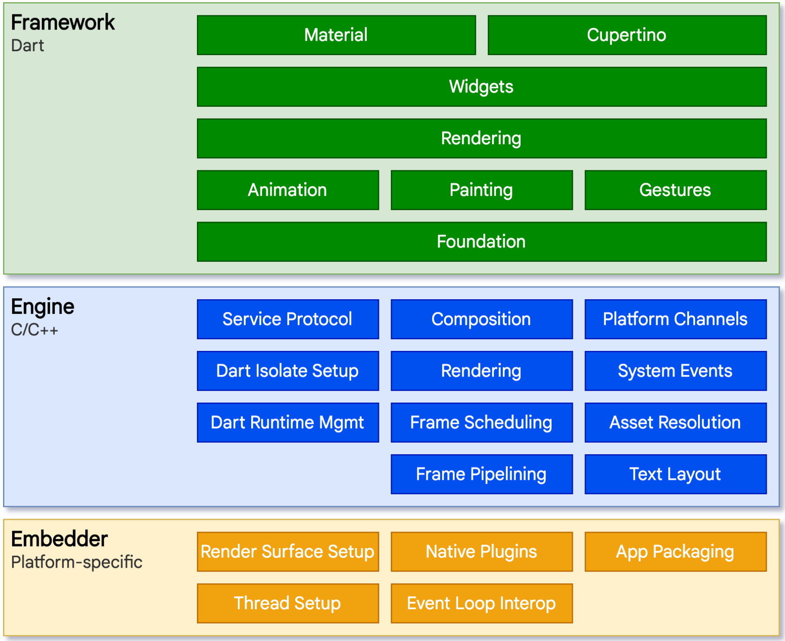
The Layer Model
2. Reactive User Interfaces
3. Widgets
5. Platform Embedders
4. The Rendering Process
6. Integrating Flutter
https://docs.flutter.dev/resources/architectural-overview
Notes:
Flutter está diseñado como un Sistema de capas, extensibles. Existe como una serie de librerías independientas y cada una depende de su capa inferior. Ninguna capa tiene el privilegio de acceder la capa debeajo y cada una de ellas esta diseñada para ser opcionalmente reemplazable.

Slide 13
The Layer Model
https://docs.flutter.dev/resources/architectural-overview
Notes:
Para el Sistema operative, las aplicaciones de flutter están empaquetadas de la misma manera en la que lo hacen las aplicaciones nativas y un embedder específico de la Plataforma le supple un punto de entrada al Sistema operative

Slide 14
The Layer Model
https://docs.flutter.dev/resources/architectural-overview
Notes:
El Core de Flutter es el motor (engine) del mismo. La mayor parte del mismo está escrito en C/C++ y soporta todos los primitivos necesarios para ejecutar todas las aplicaciones de Flutter. Este engine es el responsible de rasterizar las escenas creadas cada vez que un fotograma debe de ser pintado.
RASTERIZAR
Es la acción de tomar una imagen descrita usualmente con vectores y convertirla en un mapa de bits para que la imagen misma pueda ser mostrada

Slide 15

The Layer Model
https://docs.flutter.dev/resources/architectural-overview
Notes:
Este provee la implementación de bajo nivel del core del API de Flutter, incluyendo las gráficas, el text layout, file i/o, networking, accessability support, arquitectura de plugins, runtime de dart y toolchain. .

Slide 16
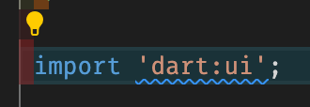
The Layer Model
https://docs.flutter.dev/resources/architectural-overview
Notes:
The engine is exposed to the Flutter framework through dart:ui, which wraps the underlying C++ code in Dart classes. This library exposes the lowest-level primitives, such as classes for driving input, graphics, and text rendering subsystems.

Slide 17
The Layer Model
2. Reactive User Interfaces
https://docs.flutter.dev/resources/architectural-overview
Notes:
Ahora normalmente, esta es la capa en la que nosotros como desarrolladores, vamos a pasar el 95% de nuestro tiempo cuando estamos desarrollando aplicaciones en flutter.
Este prove un framework reactive y moderno escrito en Dart.
Estese compone de las diferentes clases que ven en la imagen.

Slide 18
Reactive User Interfaces
Flutter es un framework de UI pseudo-declarativo.
Flutter desacopla la interfaz del usuario del estado subyacente de la misma.
https://docs.flutter.dev/resources/architectural-overview
Notes:
On the surface, Flutter is a reactive, pseudo-declarative UI framework, in which the developer provides a mapping from application state to interface state, and the framework takes on the task of updating the interface at runtime when the application state changes.
El modelo fue inspirado en React creado por Facebook, el cual repensó el diseño de muchos principios de diseño.
Flutter, along with other reactive frameworks, takes an alternative approach to this problem, by explicitly decoupling the user interface from its underlying state. With React-style APIs, you only create the UI description, and the framework takes care of using that one configuration to both create and/or update the user interface as appropriate.

Slide 19
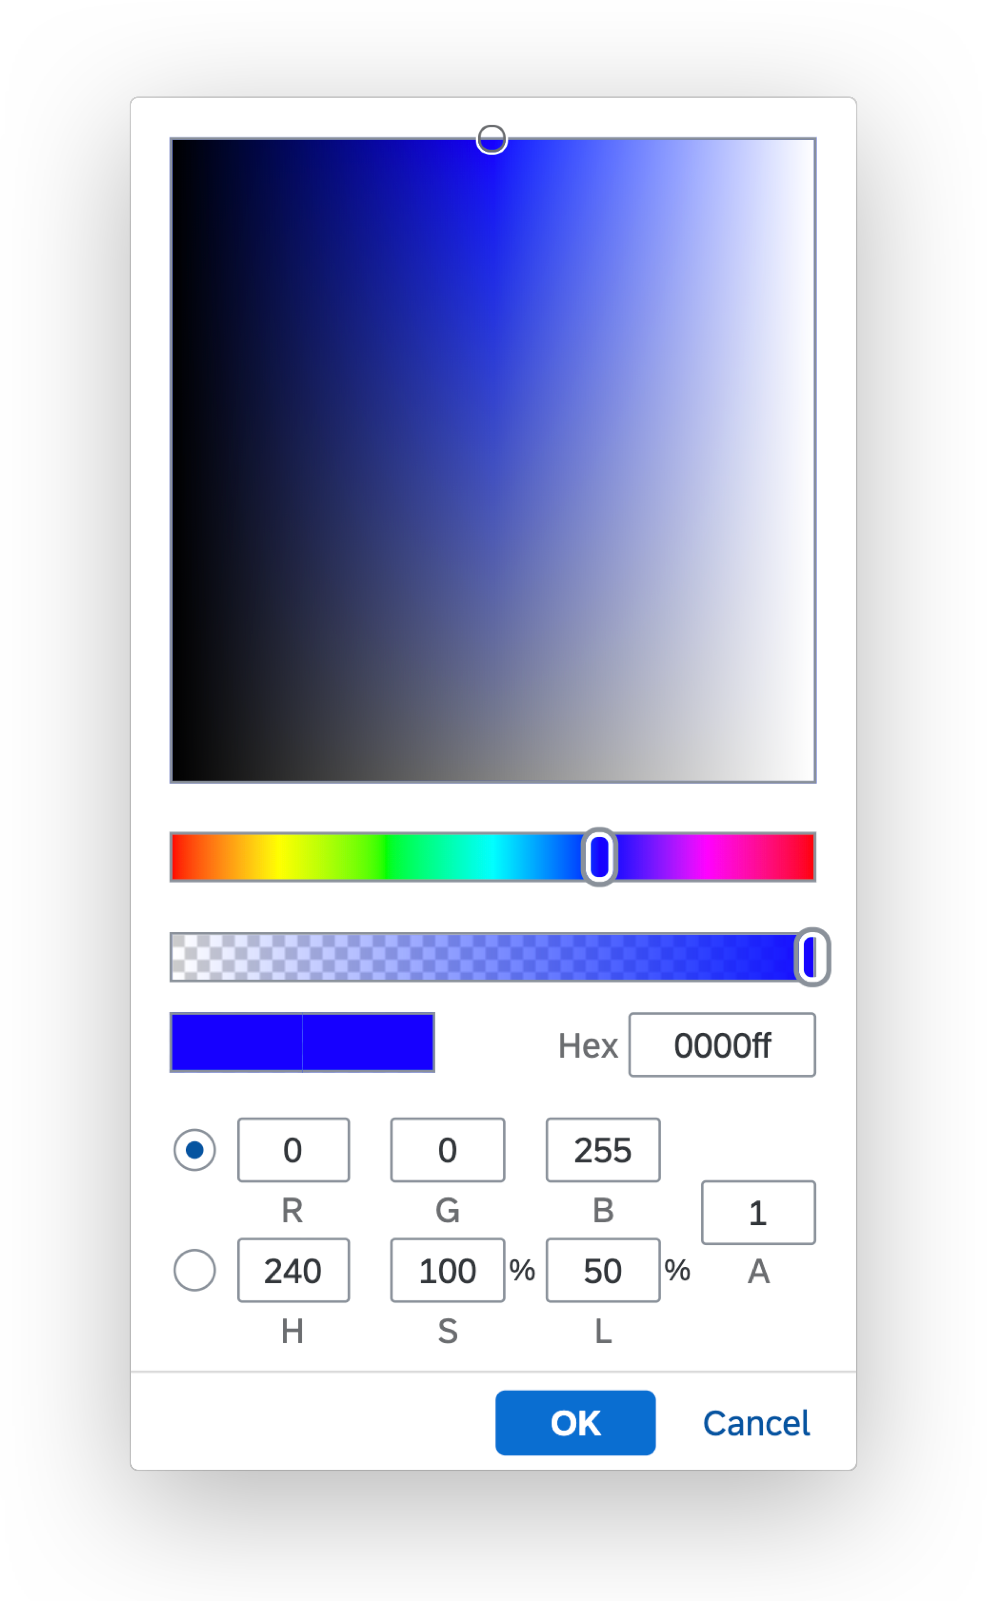
Reactive User Interfaces
https://docs.flutter.dev/resources/architectural-overview
Notes:
Ejemplo de que pasa en modelos de UI tradicionales
Explicar con MVC como puede mejorarse

Slide 20
Reactive User Interfaces
Widgets son representados por clases no mutables, usados para configurar un árbol de objetos.
https://docs.flutter.dev/resources/architectural-overview
Notes:
In Flutter Widgets are akin to components in React.
Estos Widgets se usan para manejar un árbol separado de objetos para el layout, el cual luego se usa para manejar un árbol interno para la composición.

Slide 21
Reactive User Interfaces
Widgets son representados por clases no mutables, usados para configurar un árbol de objetos.
En escencia, Flutter es una serie de mecanismos para poder manipular partes de este árbol de objetos.
https://docs.flutter.dev/resources/architectural-overview
Notes:
These widgets are used to manage a separate tree of objects for layout, which is then used to manage a separate tree of objects for compositing. Flutter is, at its core, a series of mechanisms for efficiently walking the modified parts of trees, converting trees of objects into lower-level trees of objects, and propagating changes across these trees.

Slide 22
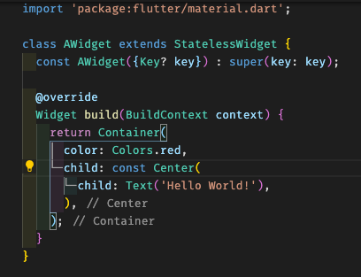
Reactive User Interfaces
https://docs.flutter.dev/resources/architectural-overview
Notes:
En widget la interfaz de usuario se define haciendo override del método build()
Este es el método que convierte el STATE de la aplicación en UI.

Slide 23
Reactive User Interfaces
3. Widgets
El método build() es rápido en su diseño y no debe tener ningún efecto secundario en su Widget, ni en la aplicación
https://docs.flutter.dev/resources/architectural-overview
Notes:
Debido a la tecnología de Skia que está detrás de Flutter, está puede lograr hacer el render del UI a 60fps, por lo que el método de build debe de poder ser ejecutado 60 veces en un segundo, sin tener efectos secundarios que no sean cambiar el UI.

Slide 24
Widgets
Reactive User Interfaces
Widgets como unidades de composición
https://docs.flutter.dev/resources/architectural-overview
Notes:
Flutter hace mucho énfasis en los Widgets como unidad de composición

Slide 25
Widgets
Reactive User Interfaces
Widgets como unidades de composición
Son los bloques de construcción de una aplicación de Flutter
https://docs.flutter.dev/resources/architectural-overview
Notes:
Como bloques de construcción cada Widget es una declaración inmutable (immutable declaration) de una parte de la interfaz de usuario.

Slide 26
Widgets
Reactive User Interfaces
Widgets como unidades de composición
Son los bloques de construcción de una aplicación de Flutter
Forman una jerarquía de composición, agrupándose dentro de un padre.
https://docs.flutter.dev/resources/architectural-overview
Notes:
Los Widgets forman una jerarquía basada en composición.
Cada Widget se agrupa dentro de su padre y pueden recibir un contexto (a context) de su padre.
Esta estructura se mueve hacia arriba en el árbol, hasta llegar al widget raíz
Este es el contenedor de la aplicación de Flutter por completo.

Slide 27
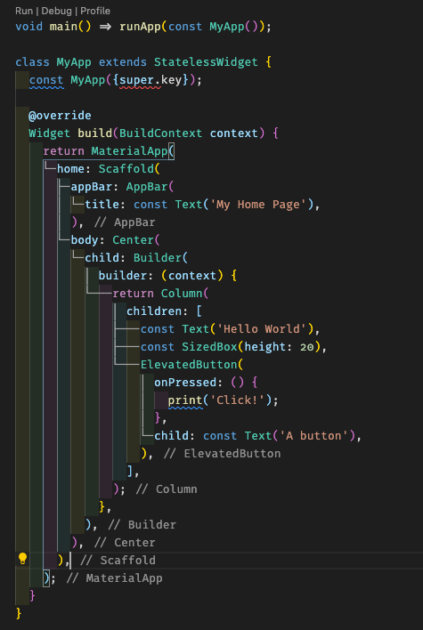
Widgets
Reactive User Interfaces
https://docs.flutter.dev/resources/architectural-overview
Notes:
En este ejemplo vemos el Widget raíz, que es MaterialApp. Y Cada clase que vemos en este ejemplo, es un Widget.
Existen dos tipos de Widget raíz actualmente
MaterialApp
CupertinoApp
Recordando que Flutter no utiliza ninguno de los Apis del sistema para renderizar el UI en la pantalla, Flutter tiene su propia implementación en dart de como deben de verse los elementos correspondientes a Cupertino (iOS) y los de Material (Android).

Slide 28
Widgets
Beneficios de los Widgets
Este provee extensibilidad ilimitada.
Previene problemas con el performance relacionados al render permitiendo que Flutter tome todo el control.
Desacopla el comportamiento de la aplicación de cualquier dependencia con el sistema operativo.
https://docs.flutter.dev/resources/architectural-overview
Notes:
This approach provides several benefits:
Provides for unlimited extensibility. A developer who wants a variant of the Switch control can create one in any arbitrary way, and is not limited to the extension points provided by the OS.
Avoids a significant performance bottleneck by allowing Flutter to composite the entire scene at once, without transitioning back and forth between Flutter code and platform code.
Decouples the application behavior from any operating system dependencies. The application looks and feels the same on all versions of the OS, even if the OS changed the implementations of its controls.

Slide 29
Composición con Widgets
LimitedBox
ConstrainedBox
Align
Padding
DecoratedBox
Transform
Container
https://docs.flutter.dev/resources/architectural-overview
Notes:
Los Widgets usualmente están compuestos por otros más pequeños, que tienen un único próposito, los cuales al ser combinados pueden tener efectos poderosos.
Este es el caso del Container, uno de los Widgets comúnmente más usados.

Slide 30
The Rendering Process
Flutter minimiza las abstracciones, creando su propio set de Widgets. El código en Dart que crea el UI en Flutter es luego compilado a código nativo, el cual utiliza Skia para hacer el render.
https://docs.flutter.dev/resources/architectural-overview
Notes:
Flutter viene también con su propia versión de Skia, como parte del paquete, así evitan problemas que puedan darse en el rendering debido a diferencia en versiones.

Slide 31
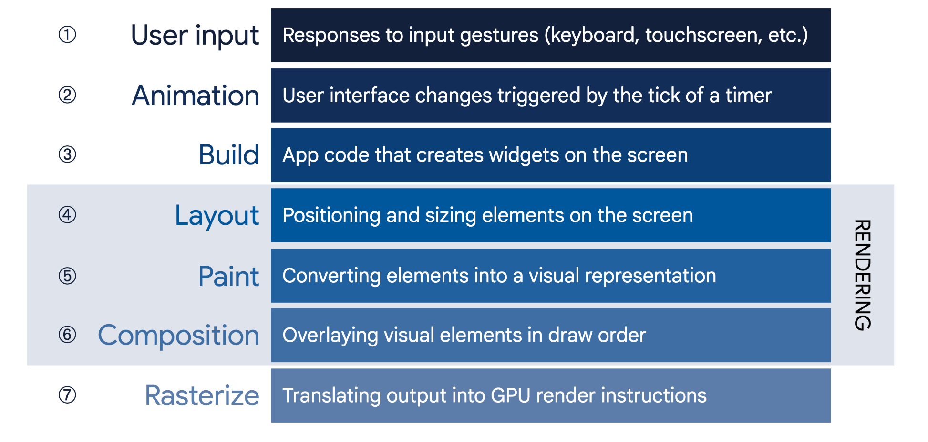
The Rendering Process
From user input to the GPU
Imagen de Documentación de Flutter
https://docs.flutter.dev/resources/architectural-overview
Notes:
El proceso de rendering es tan sencillo que simplemente es rápido

Slide 32
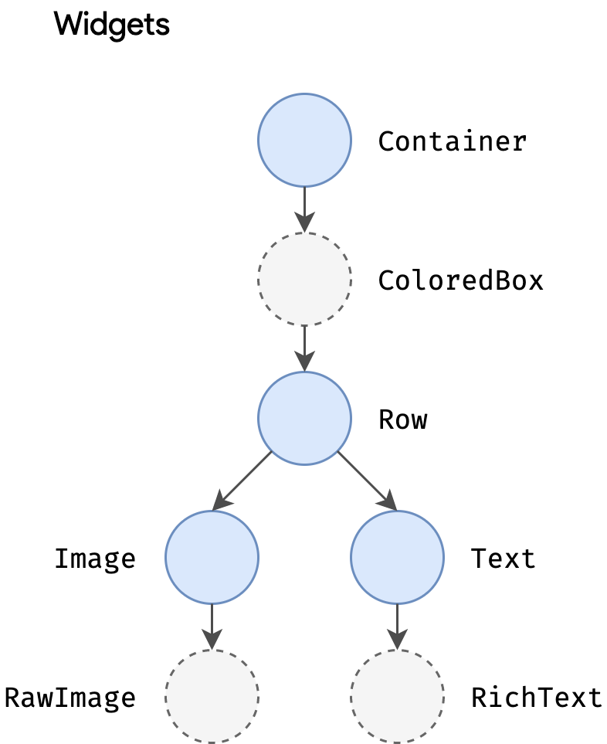
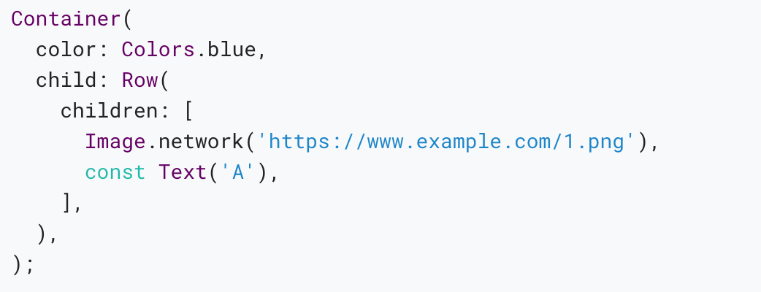
The Rendering Process
https://docs.flutter.dev/resources/architectural-overview
Notes:
Tomando en consideración el código de acá, cada vez que Flutter necesita hacer el render de ese UI definido con ese código, va a ejecutar el método build del primer Widget, el cual va a devolver un árbol de widgets.
Flutter viene con algo que se llama Flutter inspector, con el que se puede ver en tiempo de ejecución el árbol de Widgets que está formado y debido a este árbol de Widgets que cada uno de estos tiene para formar el UI que cada uno tiene, es la razón por la cuál en dicho explorer van a poder ver Widgets adicionales a los que están en su código fuente.

Slide 33
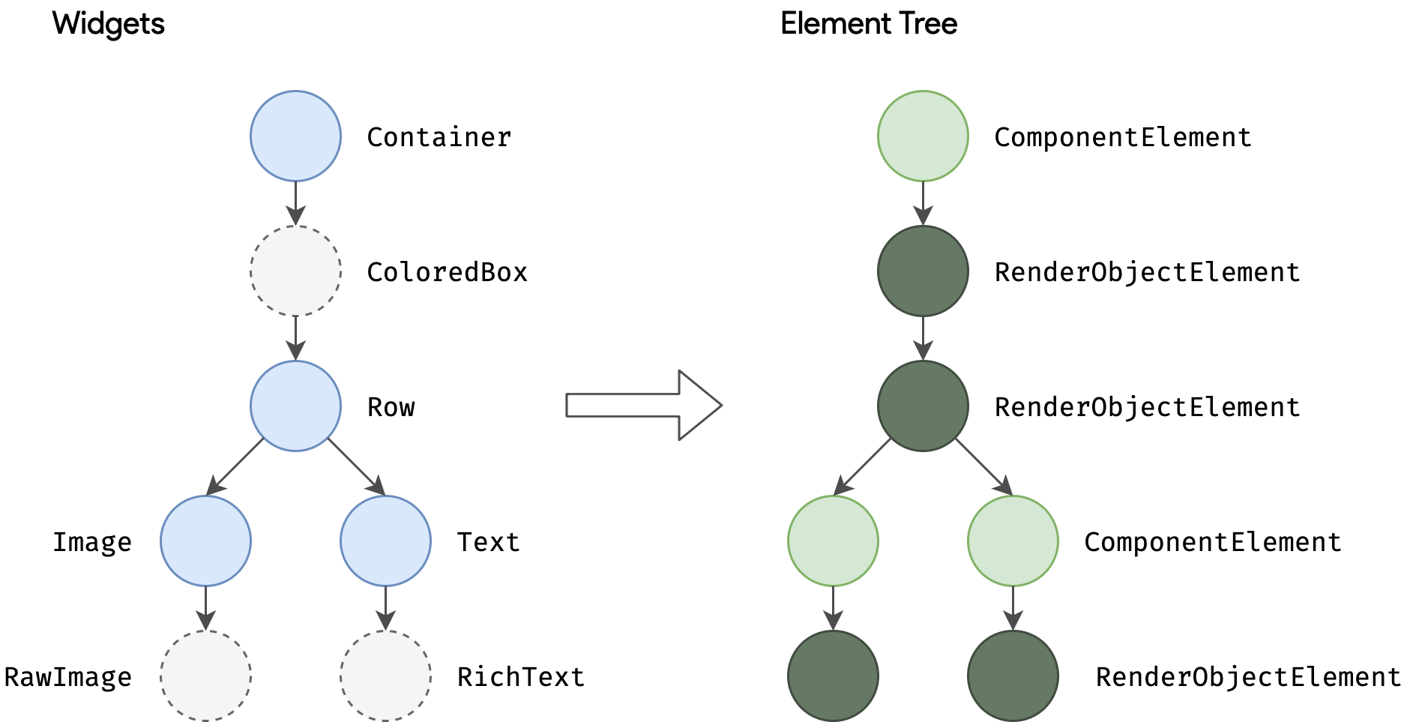
The Rendering Process
Widgets
Element Tree
https://docs.flutter.dev/resources/architectural-overview
Notes:
Durante la ejecución del Build(), Flutter transfiere los widgets expresados en el código a su elem ent tree correspondiente, con un elemento por cada widget.
Cada elemento representa la instancia de un widget en una ubicación específica del árbol.

Slide 34
The Rendering Process
Es el contenedor de otros elementos
Elemento que participa en las fases de layout y painting del UI
https://docs.flutter.dev/resources/architectural-overview

Slide 35
The Rendering Process
Estos son intermediarios entre su widget análogo y su RenderObject
https://docs.flutter.dev/resources/architectural-overview

Slide 36
The Rendering Process
Estos son intermediarios entre su widget análogo y su RenderObject
Por ende el element puede ser referenciado a través del BuildContext, el cual sirve como un indicador para saber en que lugar está ubicado el widget en el árbol.
https://docs.flutter.dev/resources/architectural-overview
Notes:
Este context lo recibimos como parámetro en el método build de cada uno de los widgets y es el mismo que usamos que para hacer las llamadas de las funciones de Theme.of(context), entre otros.

Slide 37
The Rendering Process
Estos son intermediarios entre su widget análogo y su RenderObject
Los widgets son inmutables, incluyendo la relación padre/hijo entre nodos.
El element tree es persistente en cada frame del render.
Flutter puede actuar como si el jerarquía de widgets es desechable.
Flutter solo reconstruye las partes del element tree que requieren reconfiguración.
https://docs.flutter.dev/resources/architectural-overview
Notes:
Debido a esta característica de la naturaleza de los widgets, cualquier cambio que se haga en un widget, va a causar que un nuevo set de widgets sea retornado. Pero esto no quiere decir que se debe reconstruir la representación subyacente.
La persistencia del element tree es crítico en el performance.
Flutter puede hacer esto mientras hace un caching de la representación subyacente.

Slide 38
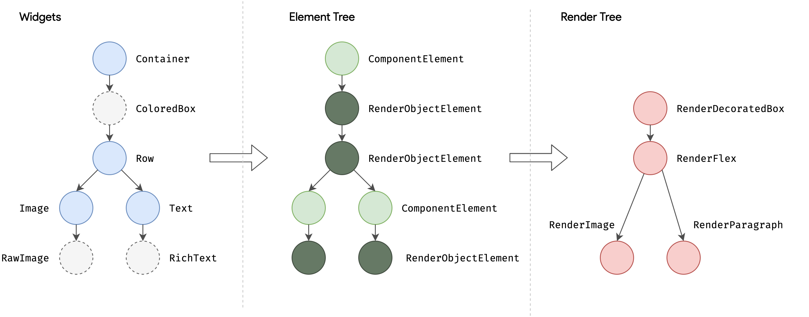
Layout and rendering
Mas info aquí
https://docs.flutter.dev/resources/architectural-overview
Notes:
La clase base para cada nodo en el render tree es un RenderObject, el cual define un modelo abstracto para el layout y el pintado.
Un renderObject conoce a su padre, pero no solo sabe como visitor a sus hijos y sus delimitaciones
Durante la fase de construcción, Flutter crea o actualiza un objeto que hereda de RenderObject por cada RenderObjectElement in el element tree.
Los render objects son primitivos:
RenderParagraph
RenderImage
RenderTransform

Slide 39
Platform Embedders
Layout and rendering
iOS & MacOS
UIViewController & NSViewController
Android
Activity with FlutterView
Windows
Traditional Win32 App rendered with Angle
https://docs.flutter.dev/resources/architectural-overview
Notes:
En iOS y macOS, Flutter es cargado en el embedder en un UIViewController y NSViewController respectivamente. El embedder de la Plataforma crea el FlutterEngine, el cual sirve como un host para el VM de Dart y el runtime de Flutter y luego suple un FlutterViewController, el cual se conecta con el FlutterEngine para pasar los inputs de Uikit o cocoa a Flutter y desplegar los frames renderizados por el flutter engine usando Metal o OpenGL.
En Android, por defecto flutter se carga en el embedder como un activity. El view es controlado por un FlutterView, el cual hace el render de Flutter como una vista o una textura, dependiendo de la composición y del orden de los requerimientos del contenido de Flutter.
En Windows, Fluitter vive dentro de una aplicación tradicional de Win32 y el contenido es renderizado por ANGLE,que es la librería que traduce los API calls a OpenGL directamente a sus equivalentes en DirectX11.
Actualmente se están hacienda esfuerzos para poder cargar el embedder en UWP (Universal Windows Platform) y remplazar ANGLE por algo más directo al GPU usando DirectX 12.

Slide 40
Platform Embedders
Platform Channels
Android
iOS & MacOS
Traditional Win32 App rendered with Angle
UIViewController & NSViewController
Activity with FlutterView
Permite el poder hacer llamadas de código nativo de cualquier plataforma desde Flutter.
La data es serializada de un tipo común en Dart como Map a sus respectivos en cada lenguaje
Kotlin: HashMap
Swift: Dictionary
https://docs.flutter.dev/resources/architectural-overview
Notes:
Esta caracteristica de Flutter hace que sea más fácil el poder interactuar con el Sistema operative directamente por medio de los platform channels, en el que Podemos llamar y ejecutar codigo nátivo del dispositivo directamente desde Dart.
Se puede llamar codigo custom de la Plataforma sin importer cual fuere la Plataforma en la que este se encuentra.

Slide 41
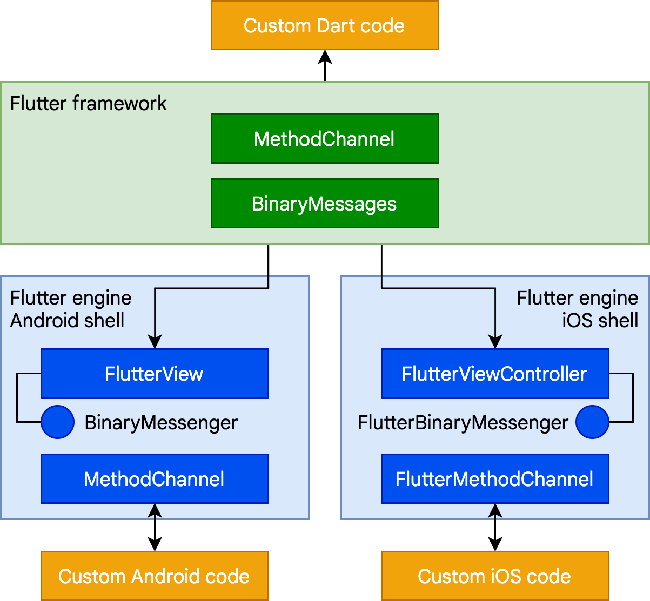
Platform Embedders
Platform Channels
https://docs.flutter.dev/resources/architectural-overview
Permite el poder hacer llamadas de código nativo de cualquier plataforma desde Flutter.
La data es serializada de un tipo común en Dart como Map a sus respectivos en cada lenguaje
Kotlin: HashMap
Swift: Dictionary

Slide 42

Dart

Slide 43
¿Qué es Dart?

Slide 44
¿Qué es Dart?
Es un lenguaje de programación diseñado por Google para el desarrollo de clientes mayormente.
Es orientado a objetos con una sintaxis similar a la de C.
Puede compilar a código nativo o javascript
https://dart.dev/guides/language/language-tour
Notes:
Con clientes se refiere al desarrollo móvil y al web, a pesar de que puede utilizarse también para hacer server based applications.
Como lenguaje orientado a objetos tiene clases y garbaje collector

Slide 45
Tipos de Datos en Dart
Números (int, double)
Strings (String)
Booleans (bool)
Lists (List, también arreglos)
Sets (Set)
Maps (Map)
https://dart.dev/guides/language/language-tour#built-in-types
Notes:
Numeros
Int no pueden ser mayor a 64 bits, aunque el valor puede variar entre si la plataforma es nativa o web, ya que en el caso de la web toma el mismo comportamiento que un número en javascript
Double es de 64 bits con double precisión, queriendo decir que después del decimal muestra 6 dígitos.
Strings
Almacena una secuencia de unidades en UTF-16 y estas se pueden escribir con comillas dobles o simples sin problemas. Además de que permite el poder utilizar expresiones dentro de los strings para poder llamar variables o hacer operaciones simples.
Booleans
True or false constants
Lists
Es probablemente la colección más común en los lenguajes de programación.
En Dart la lista es el array, o un grupo ordenado de objetos, al estos ser los arrays de dart, la gente simplemente les dice listas.
Las listas en dart se representan tal y como un arreglo sería representado en un lenguaje con una sintaxis como C, en braquetas simples []
Sets
En Dart este es una colección no ordenada de objetos únicos , y estos se pueden definir usando los set literals {}
Para poder usar el Set con objetos complejos, es importante sobre escribir la propiedad toString() de los objetos, aunque existen librerías hoy en día que se ocupan de simplificar ese proceso.
Un ejemplo de estas es Equatable.
Maps
En pocas palabras un Map asocia llaves con un valor,
A key/value pair
Lo mismo que un dictionary en C#.
Es muy común usarlos para la serialización de la data.

Slide 46
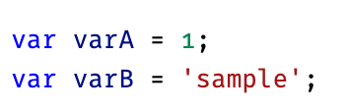
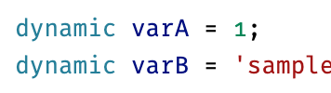
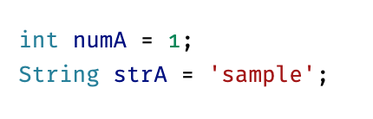
Variables en Dart
Las variables para usarlas en Dart deben de ser declaradas
Dart soporta type-checking por lo que las variables pueden especificar su tipo de datos.
https://dart.dev/guides/language/language-tour#variables
Notes:
A variable must be declared before it is used. Dart uses the var keyword to achieve the same. The syntax for declaring a variable is as given below.
Dart supports type-checking by prefixing the variable name with the data type. Type-checking ensures that a variable holds only data specific to a data type. The syntax for the same is given below.

Slide 47
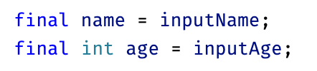
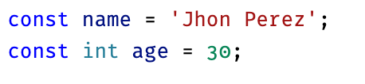
Final y Const
Los keywords final y const se utilizan para declarar constantes.
sintaxis de final
sintaxis de const
https://dart.dev/guides/language/language-tour#variables
Notes:
Dart no permite que puedan modificarse los valores de una variable delcarada usando el keyword final o const.
Estos pueden usarse en conjunto con la definición de los tipos de datos sin especificar la palabra var, puede usarse final directamente
La diferencia entre const y final, es que final sería una constante de tiempo de compilación, mientra que final sería en tiempo de ejecución.

Slide 48
Funciones
Como lenguaje orientado a objetos, las funciones pueden ser objetos en si misma y tienen un tipo (Function).
Las funciones pueden ser asignadas a variables o ser argumentos de otras funciones.
Las clases en Dart pueden ser llamadas como si fueran funciones.
https://dart.dev/guides/language/language-tour#functions

Slide 49
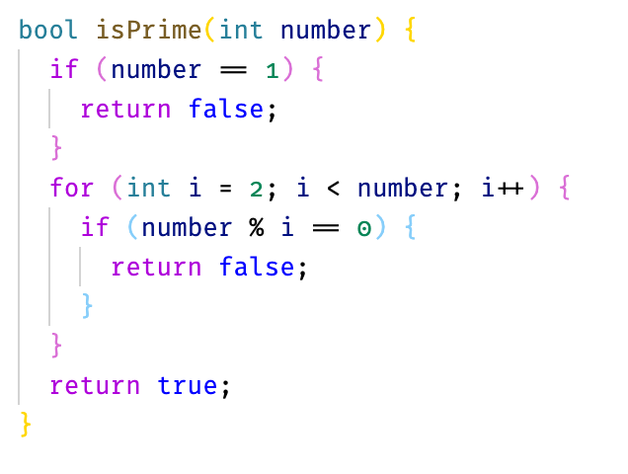
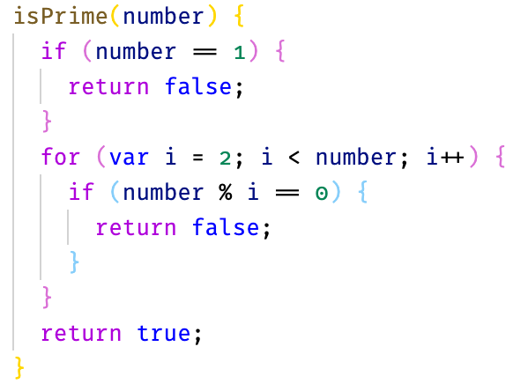
Funciones
https://dart.dev/guides/language/language-tour#functions
Notes:
Estos son dos ejemplos de como pueden ser implementadas funciones en Dart.
Dart recomienda que se especifiquen los tipos de datos en las funciones y parametros de las mismas a pesar de que sea correcto el ejemplo de la derecha.

Slide 50
Funciones
https://dart.dev/guides/language/language-tour#functions
Notes:
Dart permite los arrow functions también para la definición de funciones, como una sola expression

Slide 51
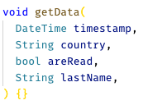
Parámetros de Funciones
Las funciones pueden tener cualquier número de required parameters.
Estos pueden ser seguidos por named parameters o optional parameters.
https://dart.dev/guides/language/language-tour#functions
Notes:
Se pueden usar trailing commas en cualquier función de Dart.

Slide 52
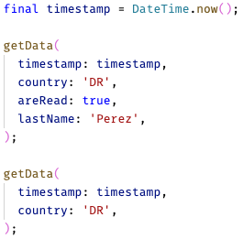
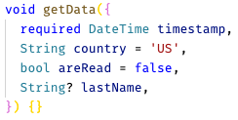
Named Parameters
Los named parameters son opcionales al menos que sean marcados como requeridos.
https://dart.dev/guides/language/language-tour#functions

Slide 53
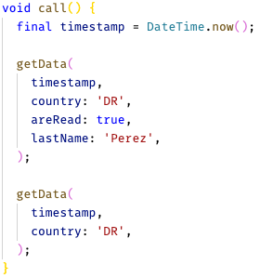
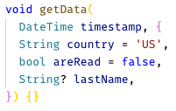
Named Parameters
Los named parameters son opcionales al menos que sean marcados como requeridos.
https://dart.dev/guides/language/language-tour#functions

Slide 54
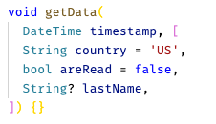
Optional Positional Parameters
Cuando declaramos los parametros dentro de [ ], estos se vuelven opcionales
https://dart.dev/guides/language/language-tour#functions
Notes:
Wrapping a set of function parameters in [] marks them as optional positional parameters:.

Slide 55
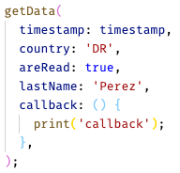
Anonymous Functions
Se pueden crear funciones anónimas con expresiones lambdas o closures.
https://dart.dev/guides/language/language-tour#functions
Notes:
You can also create a nameless function called an anonymous function, or sometimes a lambda or closure.

Slide 56
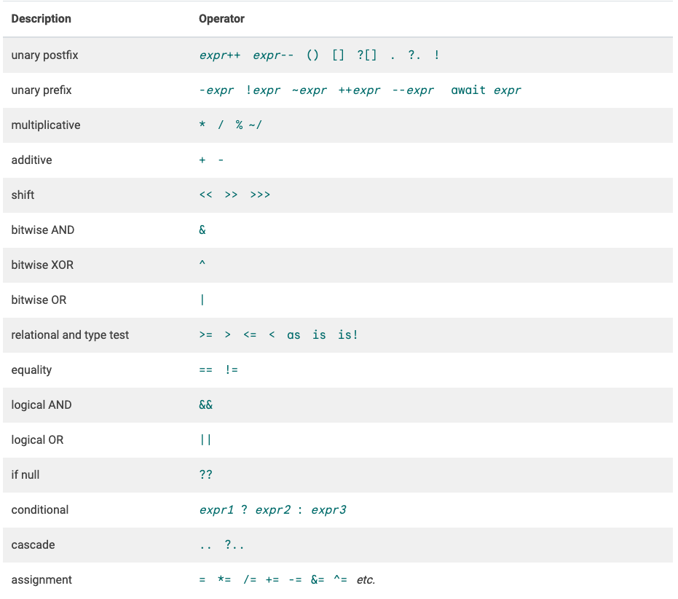
Operadores
https://dart.dev/guides/language/language-tour#operators

Slide 57
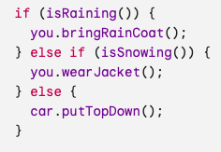
Control Flow Statements
If and else
https://dart.dev/guides/language/language-tour#operators

Slide 58
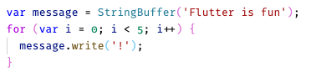
Control Flow Statements
For loops
https://dart.dev/guides/language/language-tour#operators
Notes:
Remember to mention lists and collections.

Slide 59
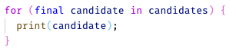
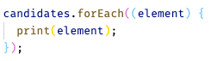
Control Flow Statements
For each loops
https://dart.dev/guides/language/language-tour#operators
Notes:
Si los objetos sobre los que se están iterando son iterables como las listas y los sets y si no se necesita el índice actual de la iteración actual, se puede usar el for in como forma de iteración

Slide 60
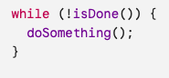
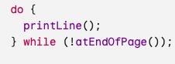
Control Flow Statements
While and do-while
https://dart.dev/guides/language/language-tour#operators

Slide 61
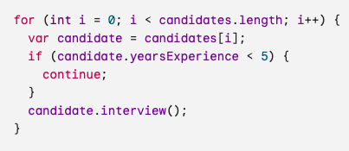
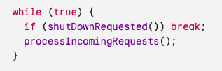
Control Flow Statements
Break and Continue
https://dart.dev/guides/language/language-tour#operators

Slide 62
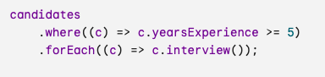
Control Flow Statements
Break and Continue
https://dart.dev/guides/language/language-tour#operators

Slide 63
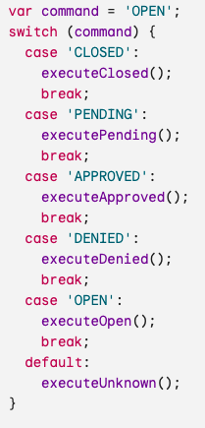
Control Flow Statements
Switch & Case
https://dart.dev/guides/language/language-tour#operators

Slide 64
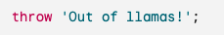
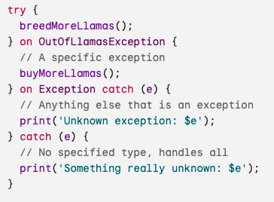
Exceptions
Dart suple tipos de exception y error.
https://dart.dev/guides/language/language-tour#exceptions
Notes:
De igual forma en Dart, puedes crear tus propias excepciones o hacer throw a objetos no nulos que no necesariamente tienen que ser un error o una excepción.

Slide 65
Exceptions
https://dart.dev/guides/language/language-tour#exceptions
Notes:
De igual forma en Dart, puedes crear tus propias excepciones o hacer throw a objetos no nulos que no necesariamente tienen que ser un error o una excepción.

Slide 66
Dart Orientado a Objetos

Slide 67
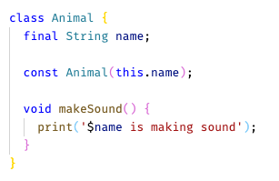
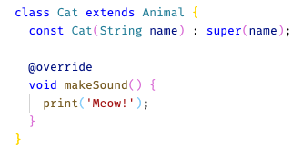
Clases
Notes:
Talk about classes, constructors, extension

Slide 68
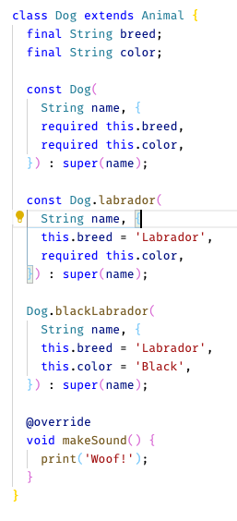
Clases
Notes:
Mencionar los named constructors

Slide 69
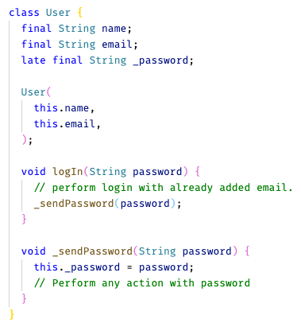
Accesibilidad de Clases
En Dart no existen las palabras reservadas private ni public.
En Dart todo es público, pero cuando colocamos un underscore ( _ ) en una función, variable, o clase. Estas se vuelven privadas.
Funciones globales declaradas como privadas se convierten en funciones fileprivate

Slide 70
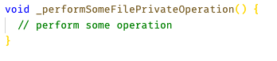
Accesibilidad de Clases
En Dart no existen las palabras reservadas private ni public.
En Dart todo es público, pero cuando colocamos un underscore ( _ ) en una función, variable, o clase. Estas se vuelven privadas.
Funciones globales declaradas como privadas se convierten en funciones fileprivate

Slide 71
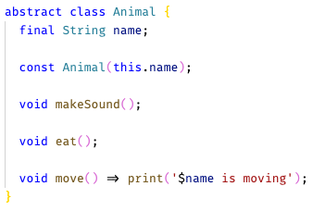
Clases Abstractas
Notes:
En Dart no existen las interfaces, pero si tenemos clases abstractas con la que podemos hacer todo lo que hace una interfaz, además de todo lo que hace una clase abstracta.

Slide 72
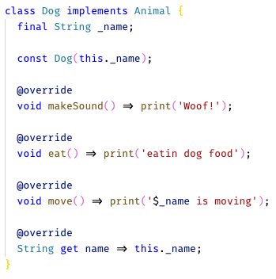
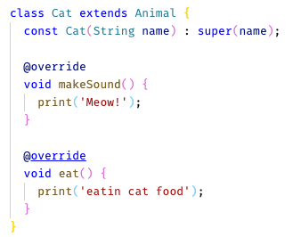
Clases Abstractas
Implements
Extends
Notes:
En Dart no existen las interfaces, pero si tenemos clases abstractas con la que podemos hacer todo lo que hace una interfaz, además de todo lo que hace una clase abstracta.

Slide 73
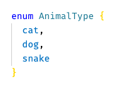
Enums
https://www.geeksforgeeks.org/data-enumeration-in-dart/
Notes:
Enumerated types (also known as enumerations or enums) are primarily used to define named constant values. The enum keyword is used to define an enumeration type in Dart. The use case of enumeration is to store finite data members under the same type definition.

Slide 74
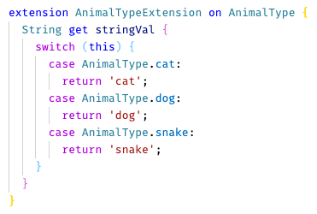
Enums
https://www.geeksforgeeks.org/data-enumeration-in-dart/
Notes:
Enumerated types (also known as enumerations or enums) are primarily used to define named constant values. The enum keyword is used to define an enumeration type in Dart. The use case of enumeration is to store finite data members under the same type definition.
En dart no podemos asignarle valores a los enum, siempre son basandose en indices que comienzan en 0, pero si es possible extenderlos, como cualquier otra clase en dart.

Slide 75
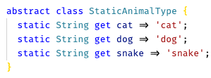
Static modifiers
https://www.geeksforgeeks.org/data-enumeration-in-dart/
Notes:
En case de que un enum no cumpla con las necesidades que se tienen, también dart habla de la posibilidad de usar static properties.
Cualquier propiedad o método dentro de una clase puede ser declarado como estático.

Slide 76

Static modifiers
Notes:
Uno de los usos más comunes de las clases estáticas es para consultar datos como el path de los assets a ser usados en una aplicación.

Slide 77
Async / Await
Dart tiene un tipo de datos que se llama Future<T>, que es lo mismo que un Promise en javascript.
Notes:
Estos future tienen el mismo comportamiento que las promses, dado que puede usarse el .then y .catch
Pero también se puede utilizar los keywords async y await para poder escribir un código más fácil de leer.

Slide 78


Async / Await
Dart tiene un tipo de datos que se llama Future<T>, que es lo mismo que un Promise en javascript.
Notes:
Estos future tienen el mismo comportamiento que las promses, dado que puede usarse el .then y .catch
Pero también se puede utilizar los keywords async y await para poder escribir un código más fácil de leer.

Slide 79
Flutter and Dart Packages
Notes:
Algo bien interesante de Flutter y Dart es el hecho de que tienen una gran comunidad de paquetes de 3eros, casi tan grande como la de javascript. Es muy probable que se pueda encontrar un paquete para cualquier cosa.
Algo diferente que tienen es el hecho que las mayorías de las librerías que es común utilizar en proyectos de Flutter son overseed por el equipo interno de Flutter.

Slide 80

Flutter and Dart Packages
Pub.dev
Notes:
Algo bien interesante de Flutter y Dart es el hecho de que tienen una gran comunidad de paquetes de 3eros, casi tan grande como la de javascript. Es muy probable que se pueda encontrar un paquete para cualquier cosa.
Algo diferente que tienen es el hecho que las mayorías de las librerías que es común utilizar en proyectos de Flutter son overseed por el equipo interno de Flutter.

Slide 81

Flutter and Dart Packages
Pub.dev
Notes:
Algo bien interesante de Flutter y Dart es el hecho de que tienen una gran comunidad de paquetes de 3eros, casi tan grande como la de javascript. Es muy probable que se pueda encontrar un paquete para cualquier cosa.
Algo diferente que tienen es el hecho que las mayorías de las librerías que es común utilizar en proyectos de Flutter son overseed por el equipo interno de Flutter.

Slide 82
Flutter Packages
Flutter Packages vs Flutter Plugins
Packages
Es básicamente código modularizado, hace el desarrollo más rápido.
Plugins
Un plugin es un wrapper para código nativo, por el cual Flutter puede hacer lo que sea que hace una aplicación nativa utilizando los platform channels.
https://docs.flutter.dev/development/packages-and-plugins/developing-packages
Notes:
Hay paquetes que tienen dependencias en Flutter, por lo que solo funcionan en projectos de Flutter, pero los paquetes permiten poder modularizar el código.
Es posible hacer nuestros propios paquetes para poder facilitar la reutilización de código a lo largo de varios projectos Flutter
Ej: Una aplicación de delivery en la que hay más de una aplicación utilizando los mismos casos de usos y configuraciones, este codigo puede estar en un paquete referenciado por los demás proyectos.

Slide 83
Assets & Depedencies

Slide 84

Assets & Depedencies
Las dependencias se definen en un archivo llamado pubspec.yaml
Se utiliza el comando Flutter pub get en la consola para instalar todas las dependencias
Notes:
Al modificar el achrivo, usualmente el IDE se ocupa de desacrgar los paquetes utilizando el comando Flutter pub get

Slide 85

Assets & Depedencies
En el mismo archivo se definen los assets que se utilizarán en la aplicación.
Es común definir una carpeta completa, para que todo lo que se coloque en la misma esté disponible como un asset en el app.
La carpeta por defecto toma el nombre de assets.
Notes:
Al modificar el achrivo, usualmente el IDE se ocupa de desacrgar los paquetes utilizando el comando Flutter pub get

Slide 86
Assets & Depedencies
En el mismo archivo se definen los assets que se utilizarán en la aplicación.
Es común definir una carpeta completa, para que todo lo que se coloque en la misma esté disponible como un asset en el app.
La carpeta por defecto toma el nombre de assets.
Notes:
Al modificar el achrivo, usualmente el IDE se ocupa de desacrgar los paquetes utilizando el comando Flutter pub get

Slide 87
Creando un Proyecto en Flutter

Slide 88
Creando un Proyecto en Flutter

Slide 89

Estructura de Proyecto en Flutter

Slide 90
Stateless & Stateful Widgets
Stateless Widgets
Son aquellos que no cambian su UI, ni su estado, son inmutables y estáticos
Stateful Widgets
Estos pueden cambiar sus propiedades en runtime, son mutables y por ende el UI puede cambiar según el valor de sus propiedades.

Slide 91
Stateful Widgets
Notes:
setState()
Explain widget inmutability

Slide 92
Common Widgets
Notes:
Container
Column
Row
Expanded
ListView
CardView
Padding
Text
ElevatedButton

Slide 93

User Input

Slide 94

Todo List App
https://github.com/juandozuna/flutter-course/tree/project_1_todo_list_startup

